Slide 1
Gamme de Monnaie Canadienne (1945-1982)
Gladys Kozyra
CHC2D1
Mr. Miller
15 octobre, 2021

Slide 2
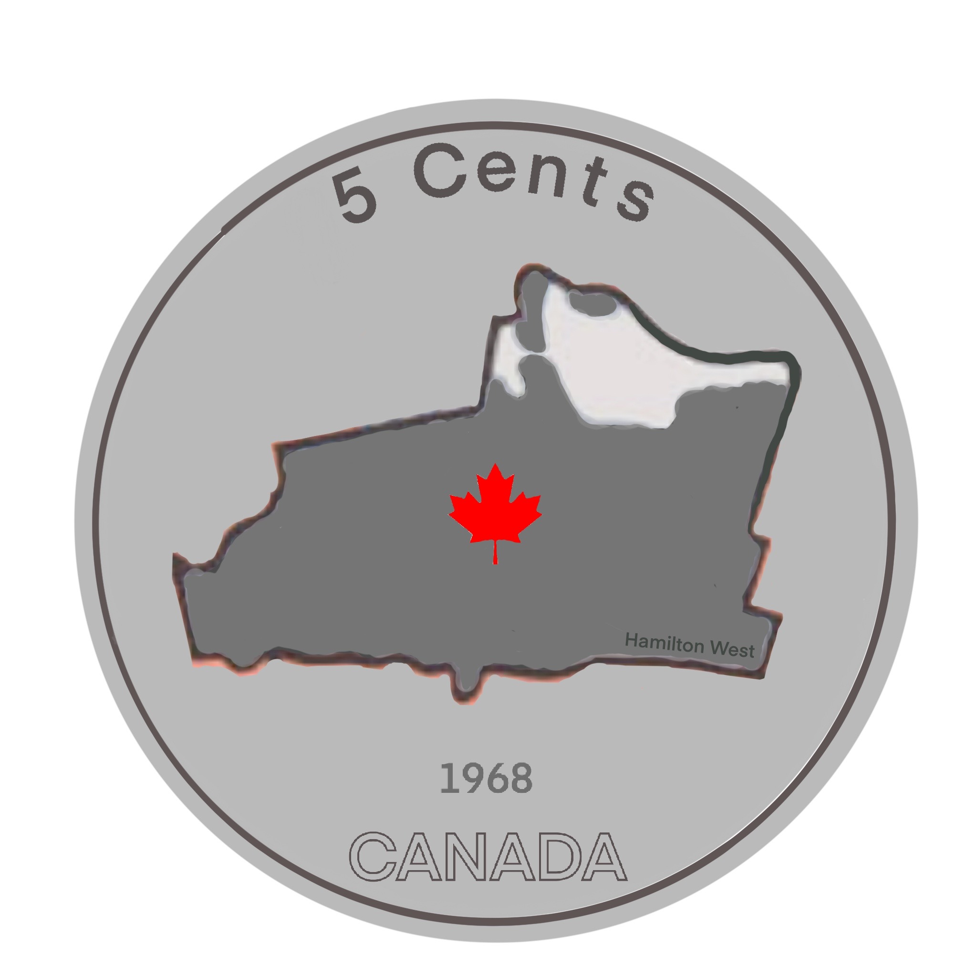
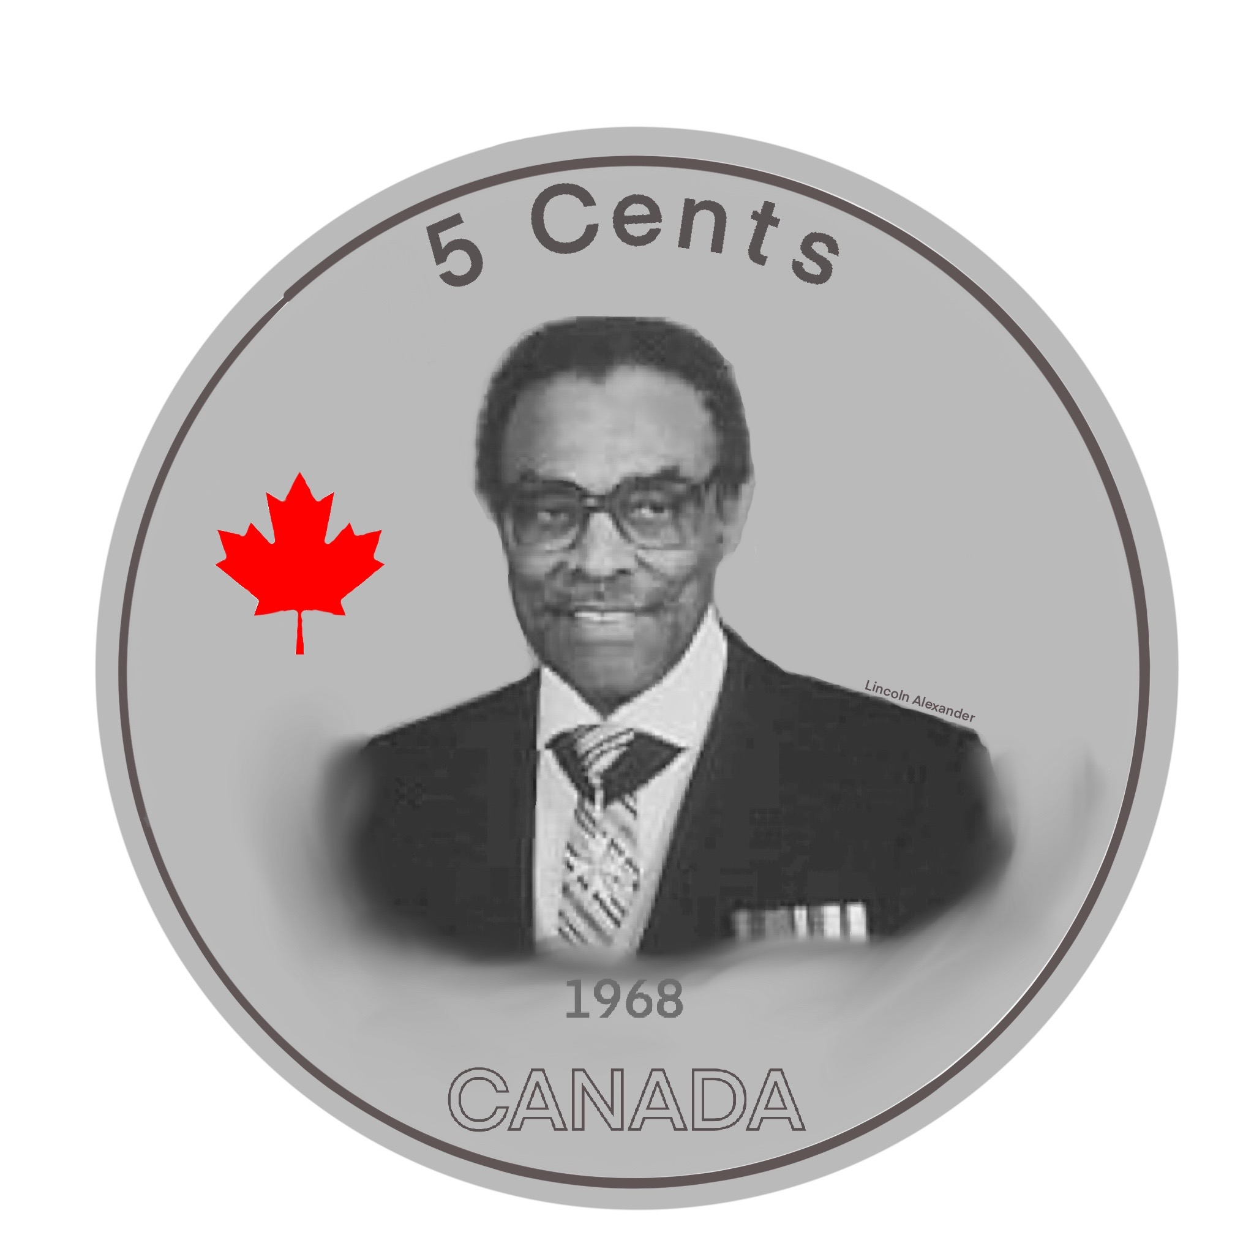
5 cents
En 1968, Lincoln Alexander est devenu le premier Canadien noir à devenir député lorsqu’il représentait Hamilton West pour le parti conservateur. En 1979 sous le gouvernement de Joe Clark, il est devenu le premier Canadien noir nommé au Cabinet. Il a servi comme ministre du Travail. Aujourd’hui, il est connu souvent comme le plus grand hamiltonien de tous les temps.

Slide 3

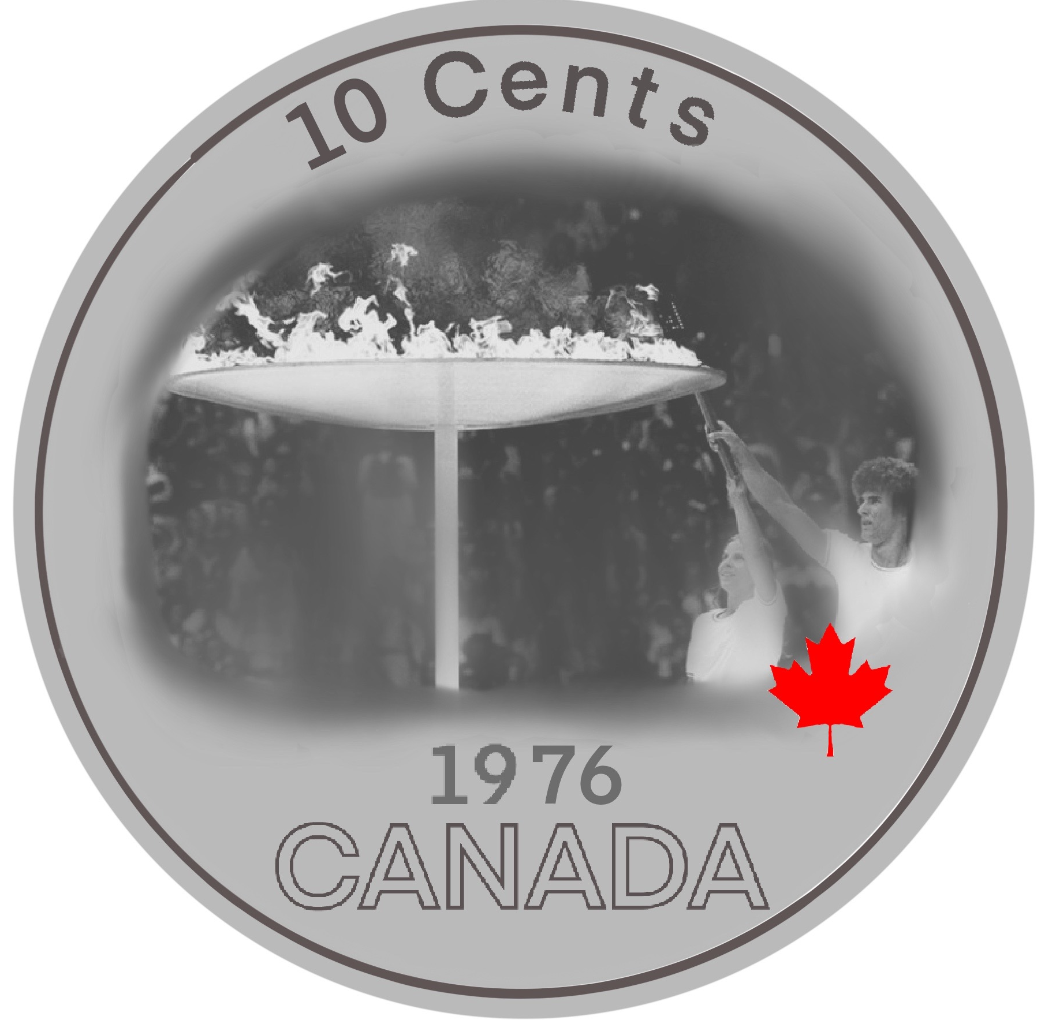
10 cents
En 1976, le Canada a reçu les Jeux olympiques d’été à Montréal. C’était la première fois qu’une ville canadienne les ont jamais reçu. Un côté de cette pièce dépeint les anneaux olympiques, le symbole le plus emblématique de cette tradition sportive. L’autre côté contient les portraits de Sarah Henderson et Stéphane Préfontaine, les deux jeunes canadiens qui ont été choisis pour allumer la Flamme olympique.

Slide 4
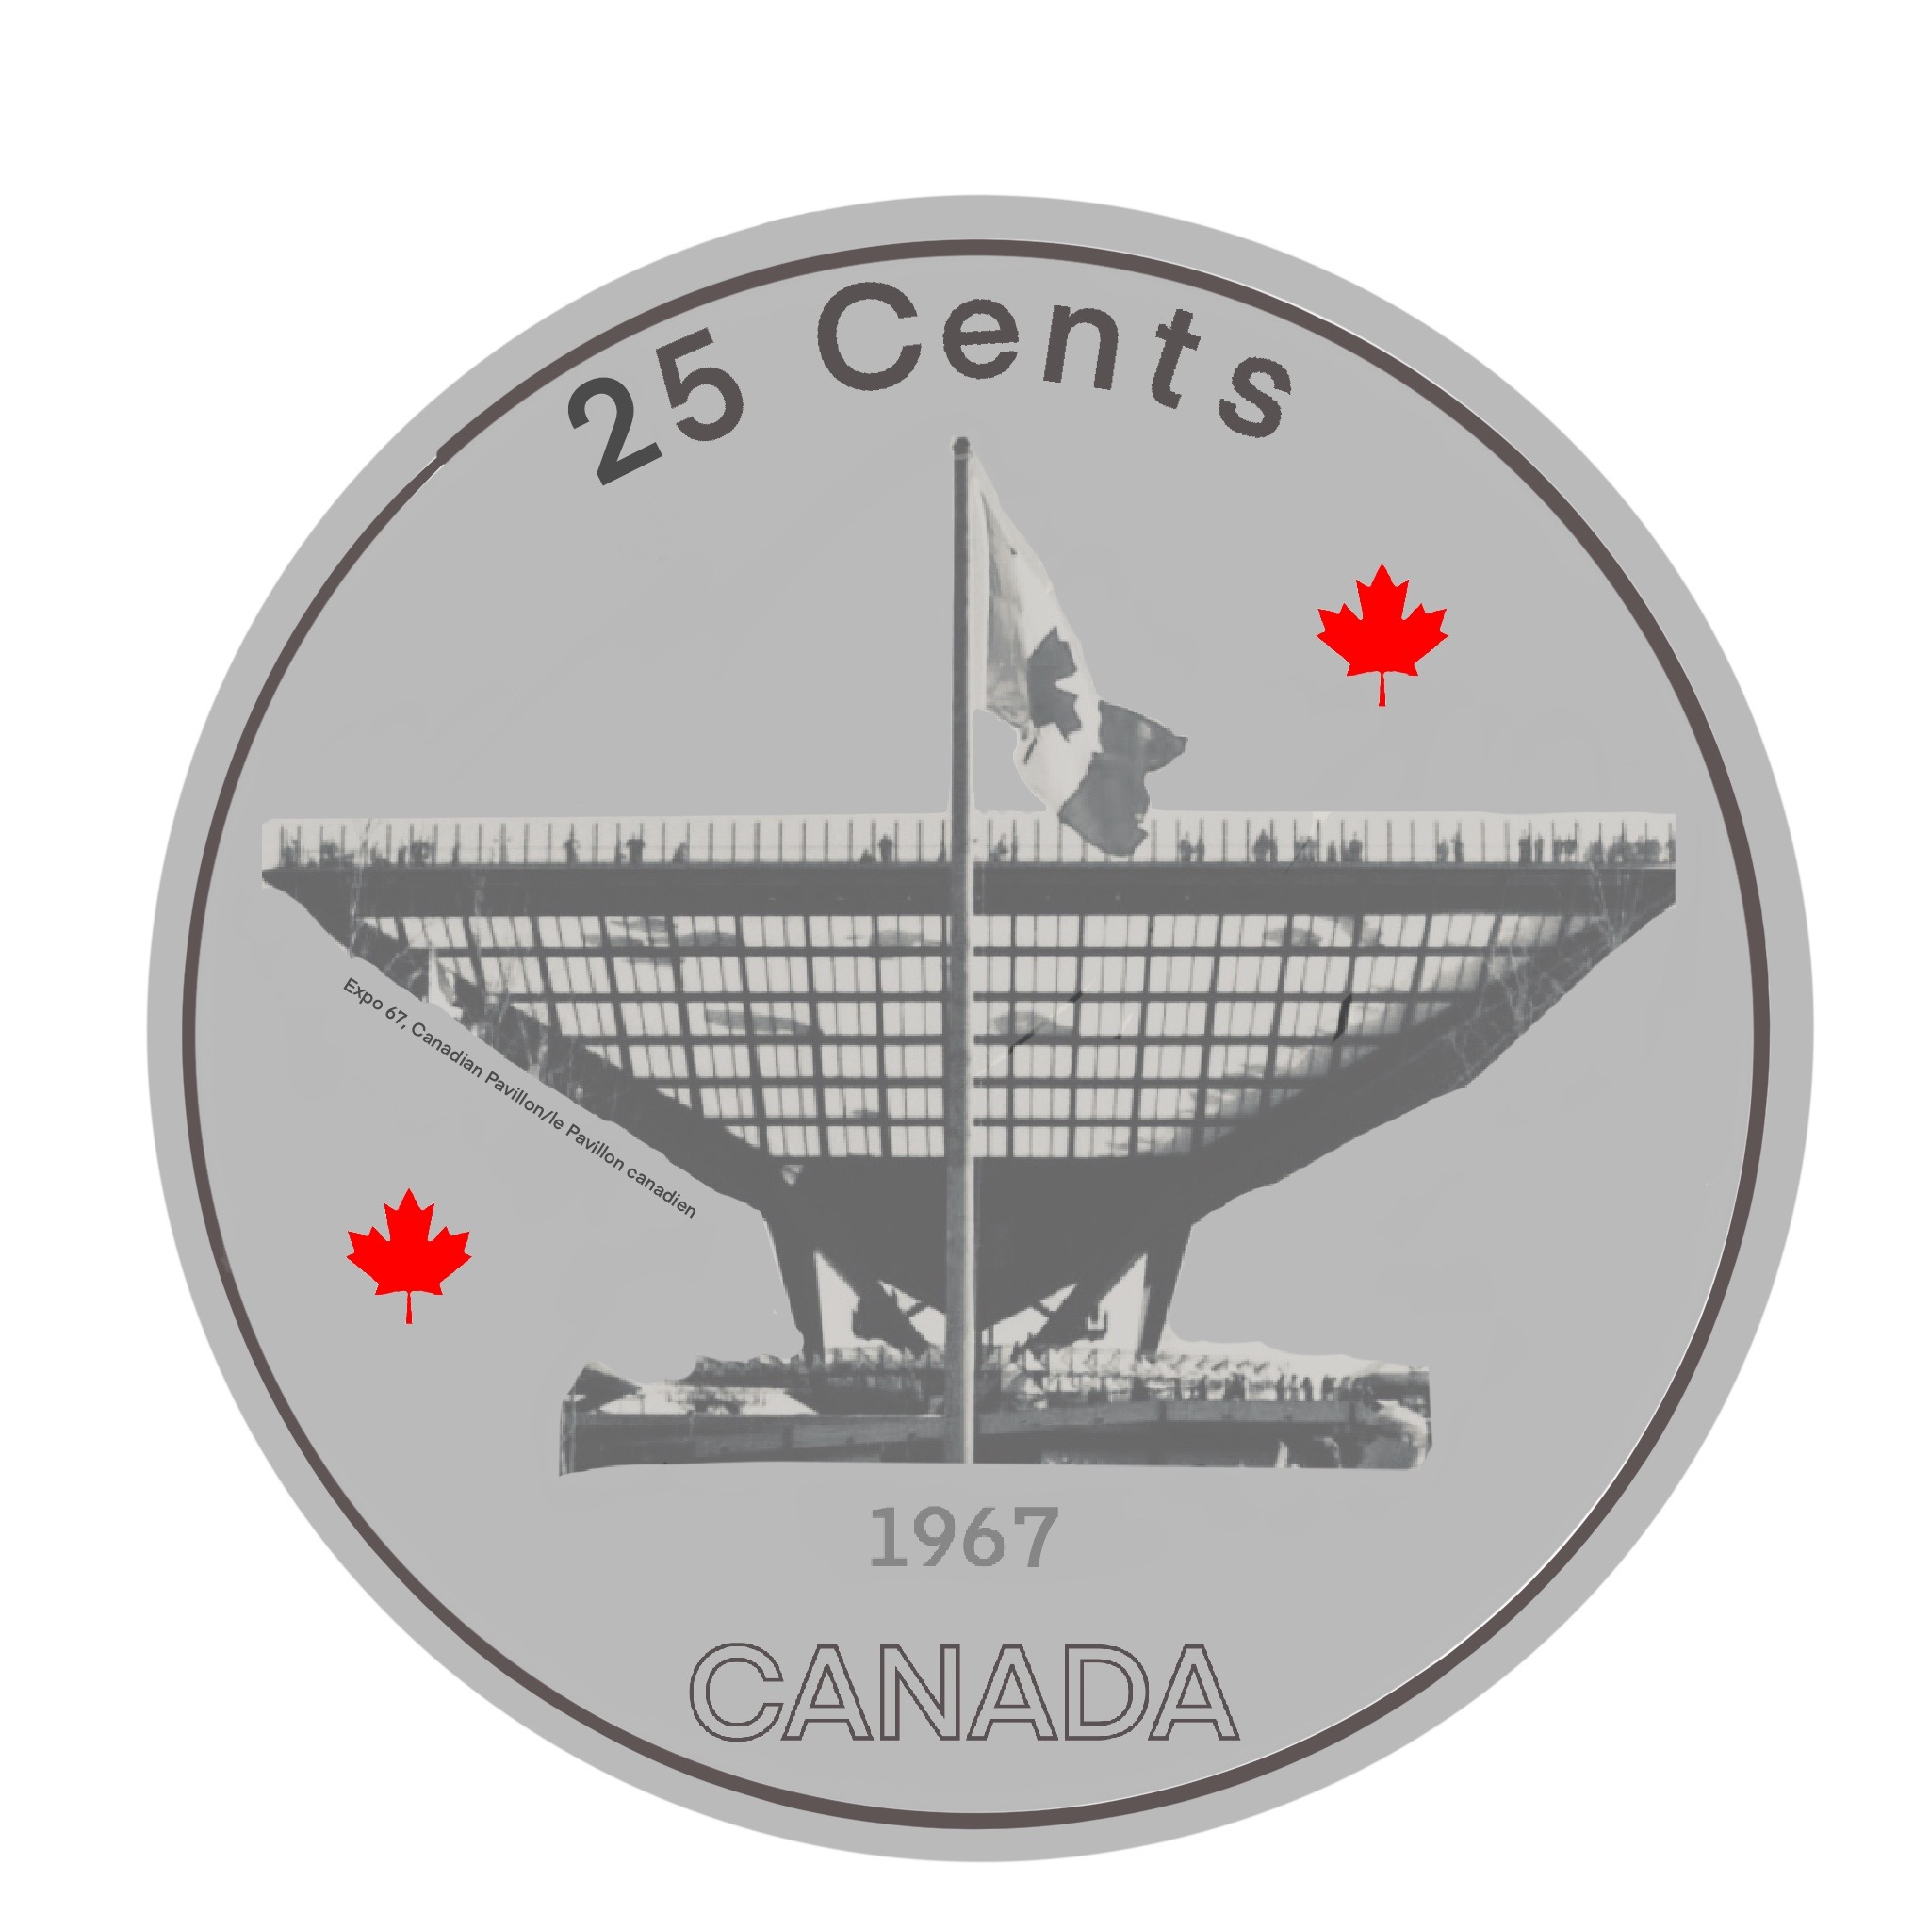

25 cents
Le 1 juillet 1967, le Canada a célébré 100 ans depuis la Confédération. Sur un côté de la pièce il y a le logo officiel qui a été dessiné par Stuart Ash. Chaque triangle représente une province et il y en a un pour représenter les territoires. Un des rehauts de ces célébrations à été l’Expo 67. 60 pays étrangers et plusieurs organisations internationales ont participé dans l’Expo et ont construit des pavillons. Sur l’autre côté de la pièce, il y a le Pavillon canadien qui a été construit pour l’Expo. Il s’appelle « le Katimavik » qui est le mot inuit pour « lieu de rassemblement. »

Slide 5

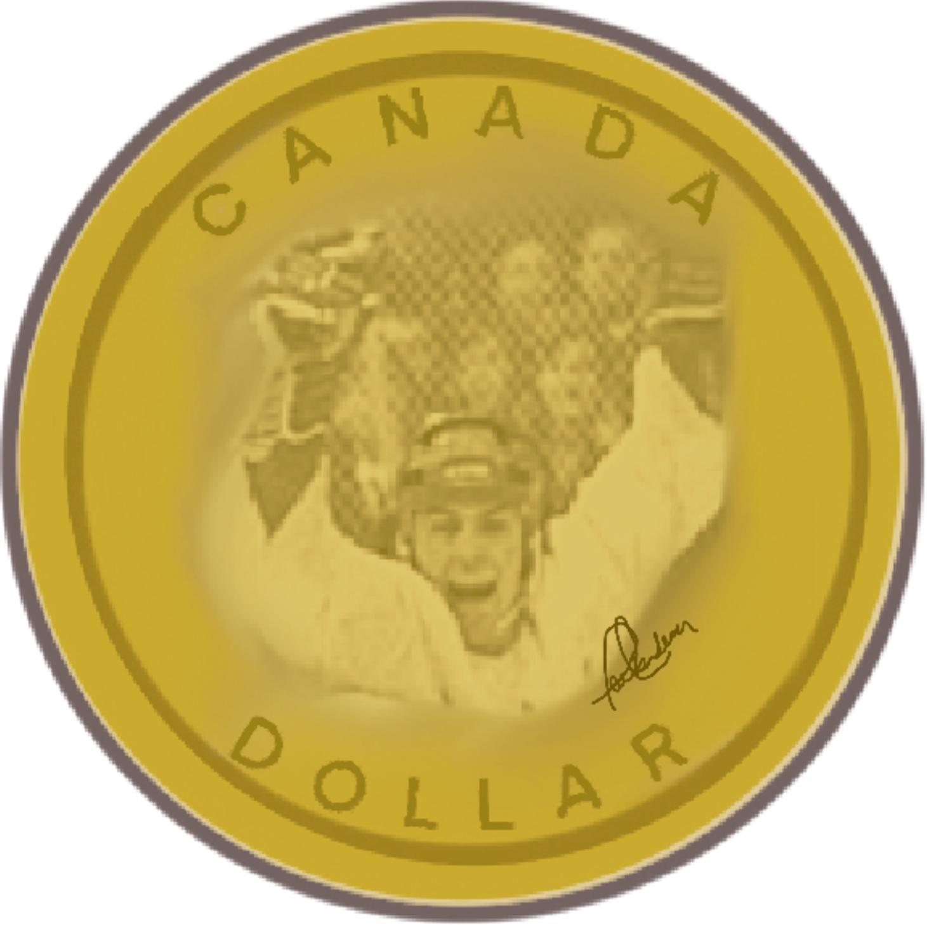
1 dollar
En 1972, le Canada a affronté l’Union soviétique dans une série de jeux d’hockey qui est populairement connue comme la Série du siècle. Au cours de huit matchs, l’équipe soviétique et la toute première « l’Équipe Canada » se heurtaient aussi en philosophies économiques et politiques. Étant donné les tensions entre l’Ouest et son capitalisme et l’URSS et son communisme pendant la Guerre Froide, c’était un moment majeur pour le Canada et l’hockey au Canada quand Paul Henderson a tiré le but gagnant de la Séries du siècle pour le Canada avec seulement 34 secondes qui restaient dans le huitième et dernier match.

Slide 6
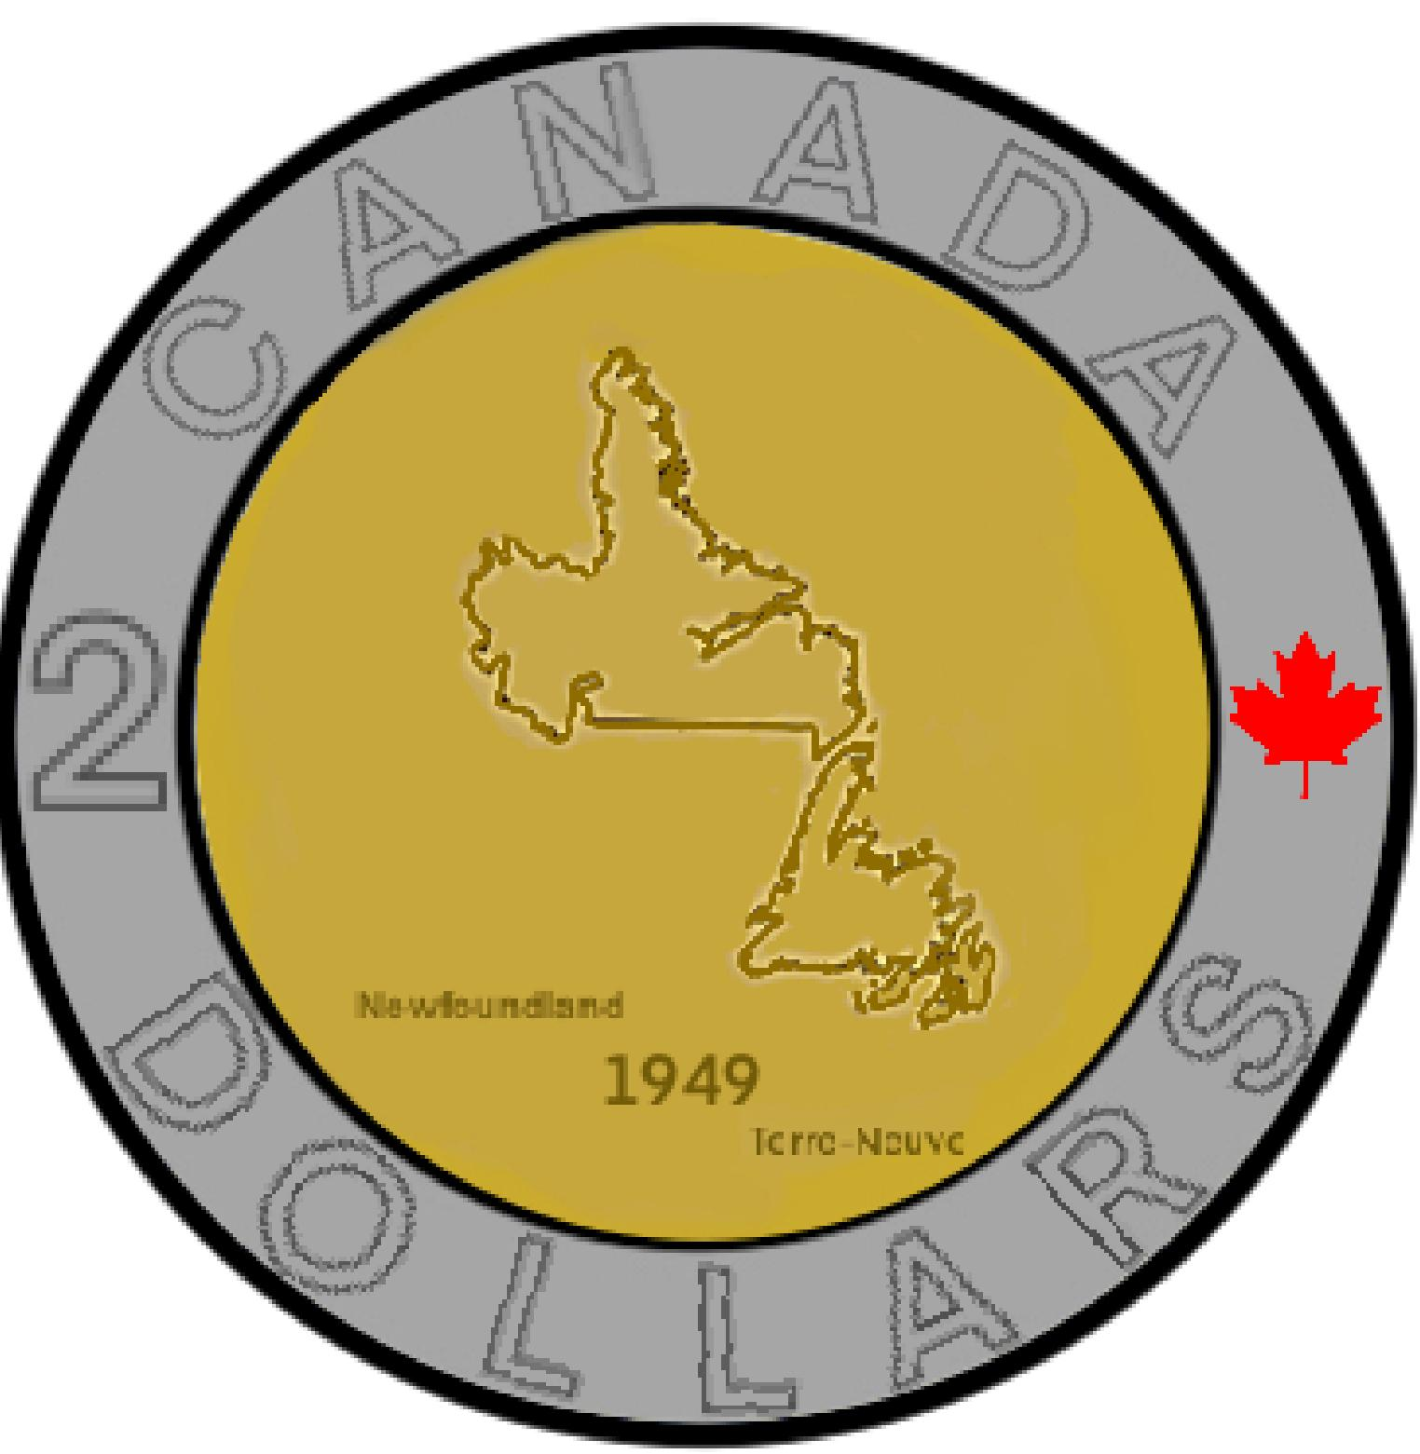
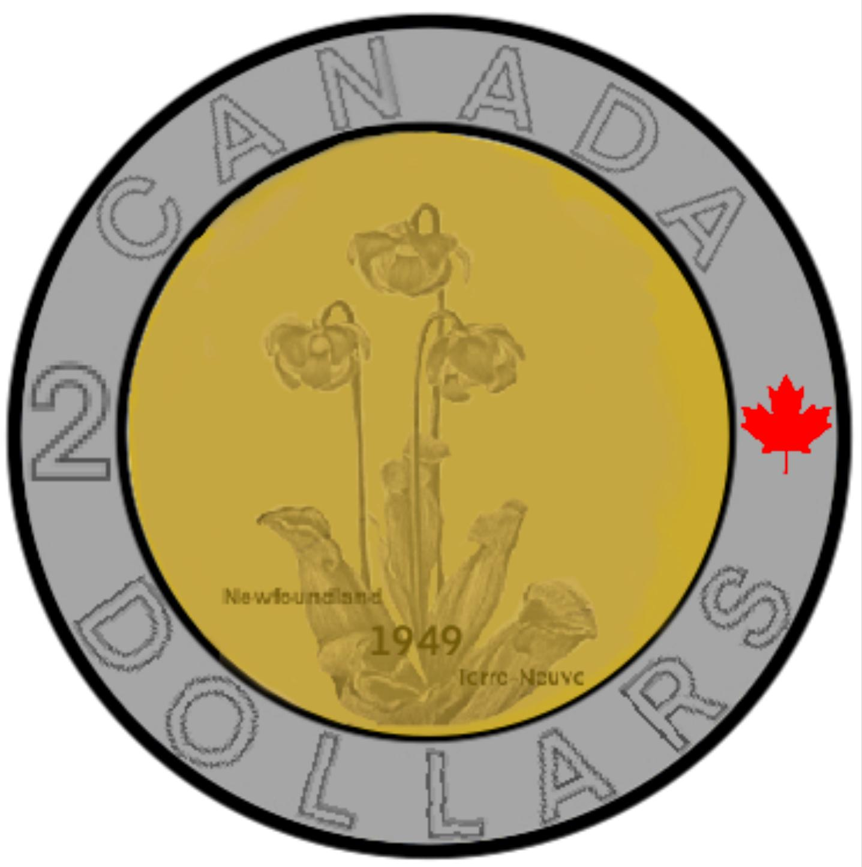
2 dollars
Le 31 mars 1949, la Terre-Neuve s’est raccordée avec le Canada et est devenue la dixième province canadienne. Sur un côté de la pièce il y a un contour d’une carte de Terre-Neuve-et-Labrador. Sur l’autre il y a la sarracénie pourpre, la fleur provinciale de la Terre-Neuve-et-Labrador depuis 1954.

Slide 7
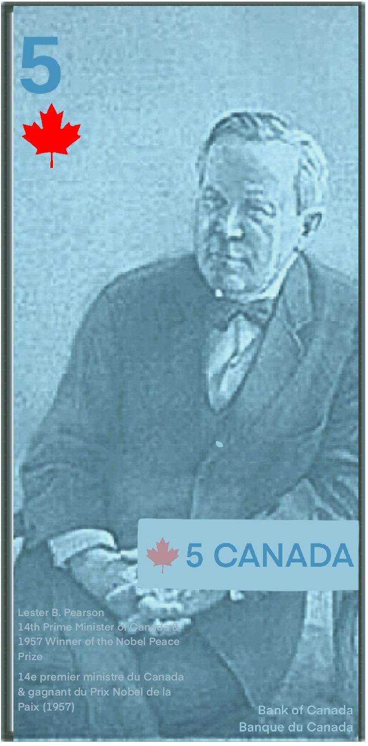
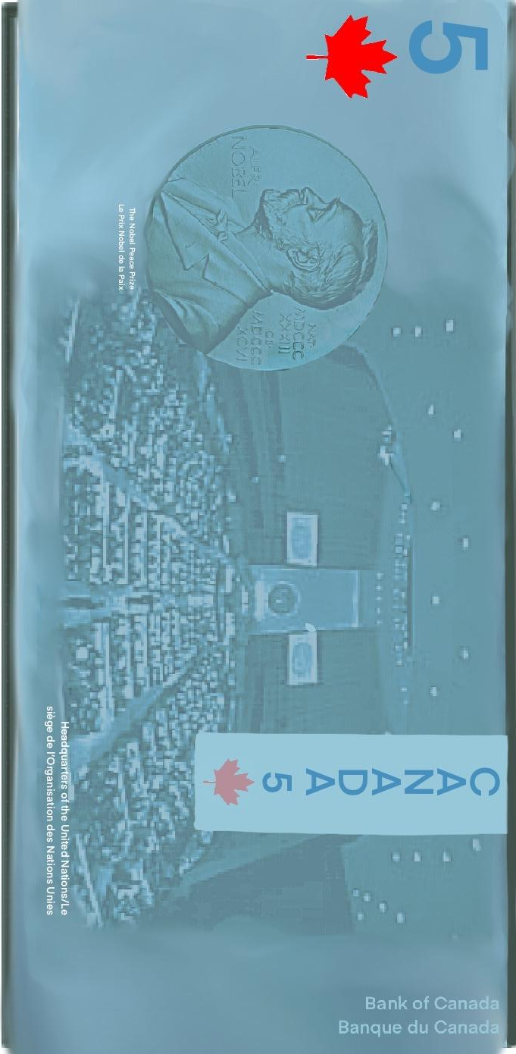
5 dollars
Lester B. Pearson, ancien premier ministre du Canada de 1963 à 1968, a servi comme le président de l’Assemblée Générale des Nations Unies. En 1957 il a reçu le Prix Nobel de la Paix pour sa gestion de la Crise de Suez lorsqu’il a organisé le déploiement des Casques bleus. Au cours de sa carrière diplomatique et politique, il a aidé à établir le rôle du Canada sur la scène mondiale après la Seconde Guerre Mondiale et a créé des nouveaux standard pour la gestion des conflits entre les membres des Nations Unies.

Slide 8
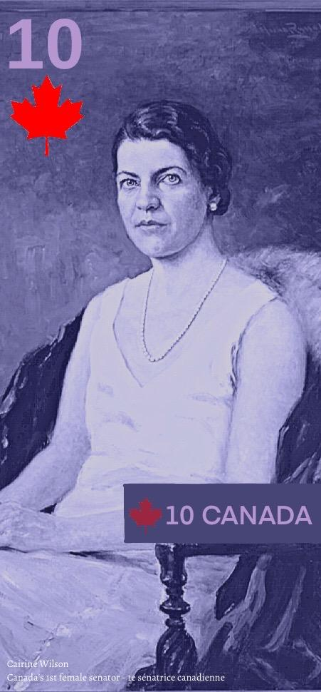
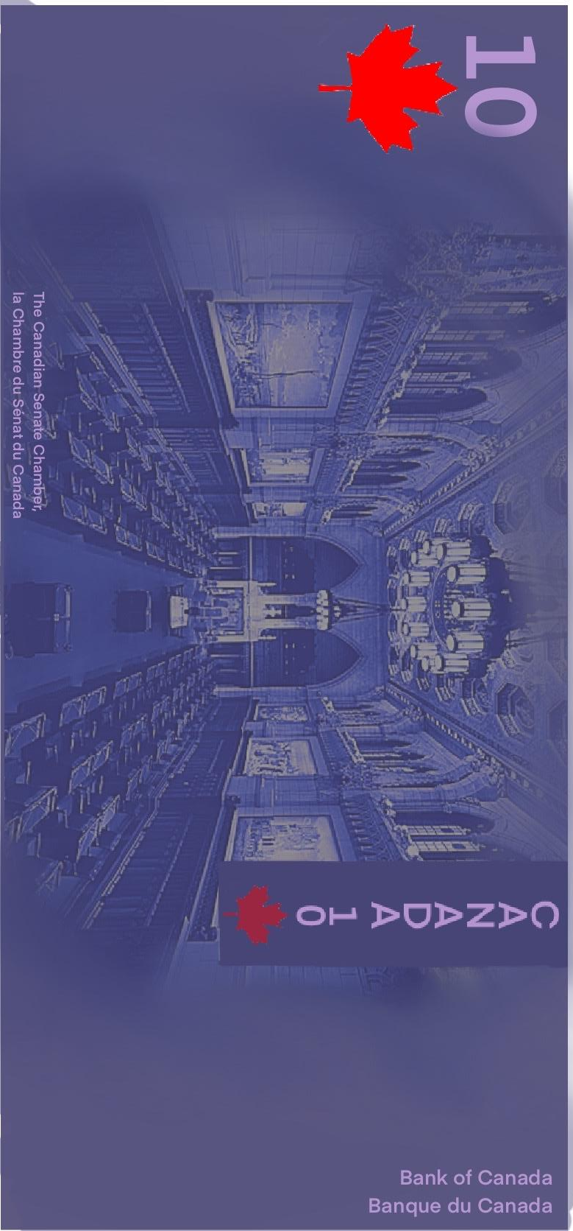
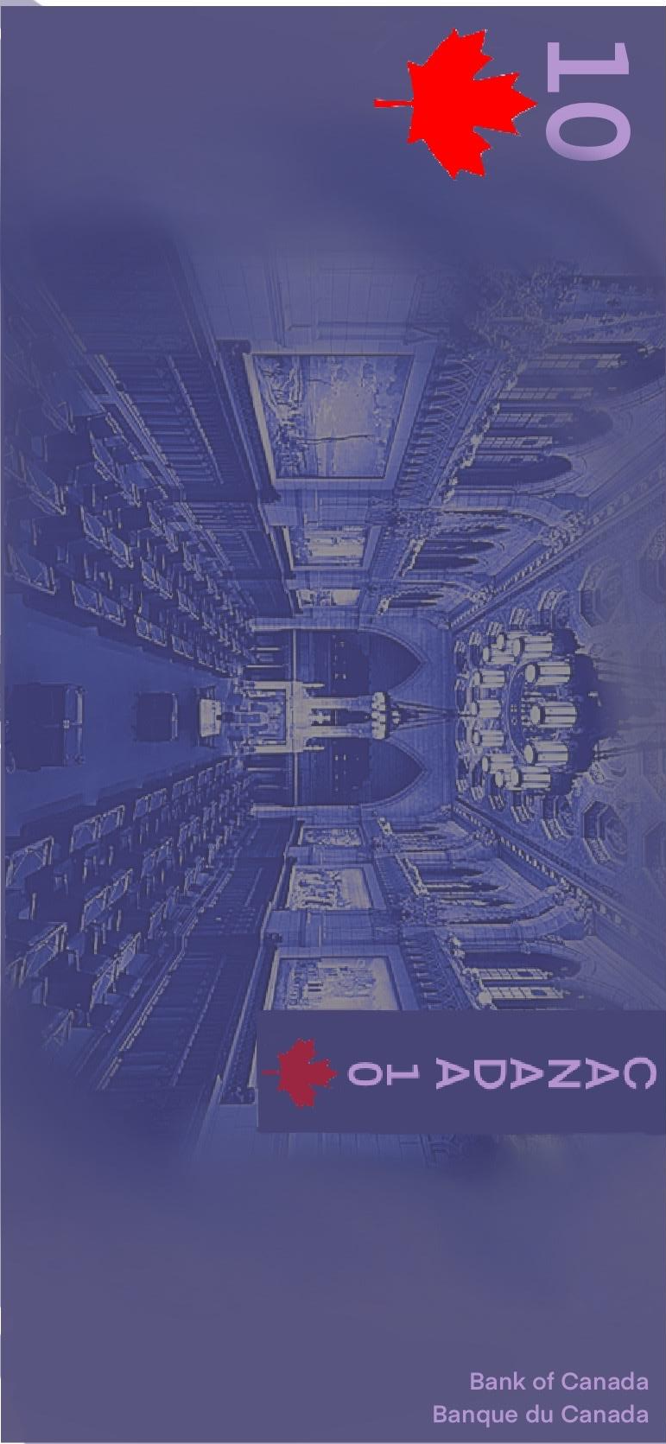
10 dollars
Cairine Wilson, née en 1885 à Montréal a accompli plusieurs premières pour les femmes dans la politique canadienne. En 1930, elle est devenue la première femme nommée au Sénat du Canada. Pendant la Deuxième Guerre Mondiale, elle s’est prononcée contre la privation des droits des Canadiens d’origine japonaise et en 1949 elle devient la première déléguée canadienne envoyée aux Nations Unies. Elle devient la première femme à occuper le fauteuil du président au Sénat en 1955 et pendant toute sa carrière elle luttait pour l’accueil et les droits des réfugiés au Canada.

Slide 9
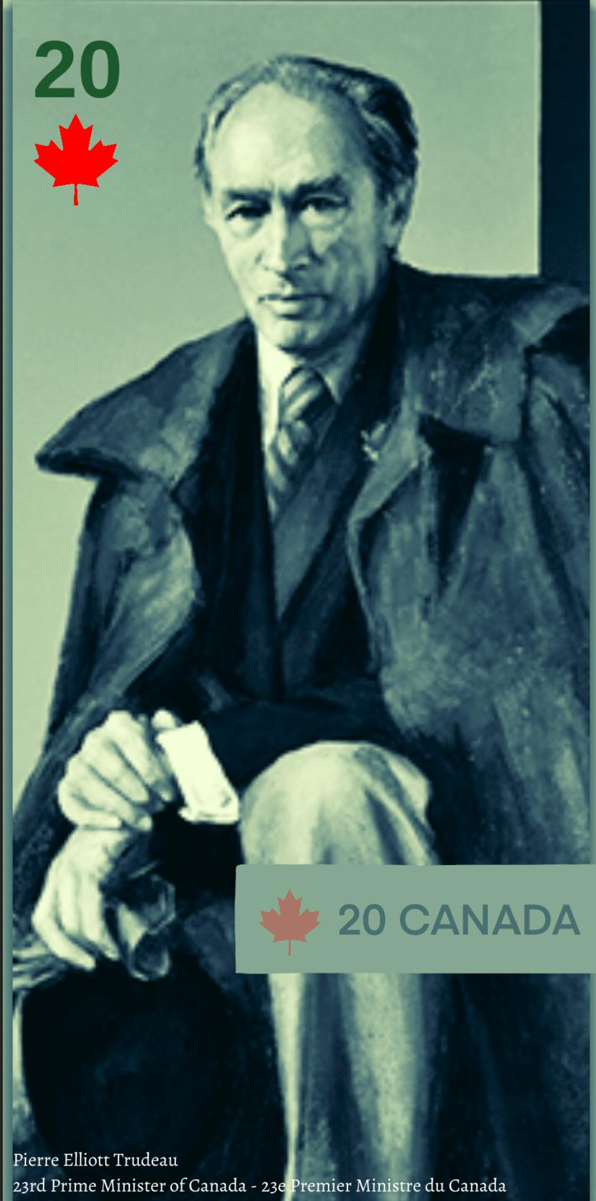
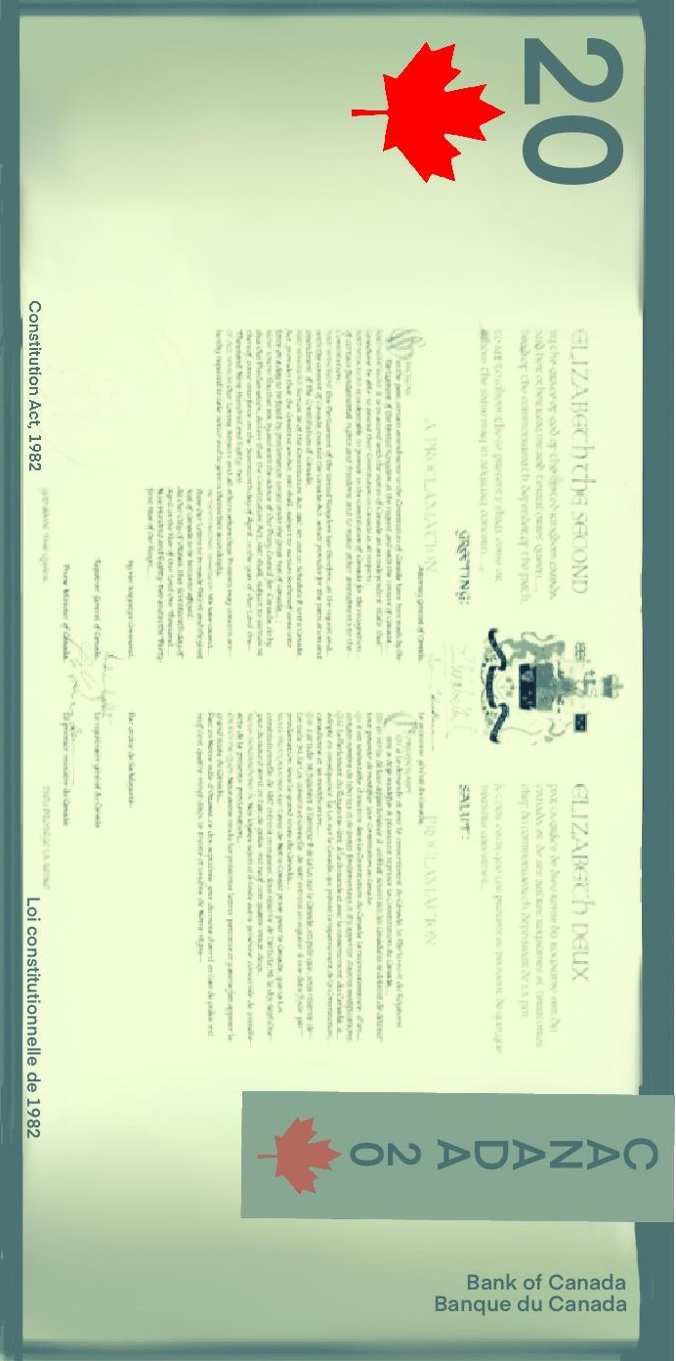
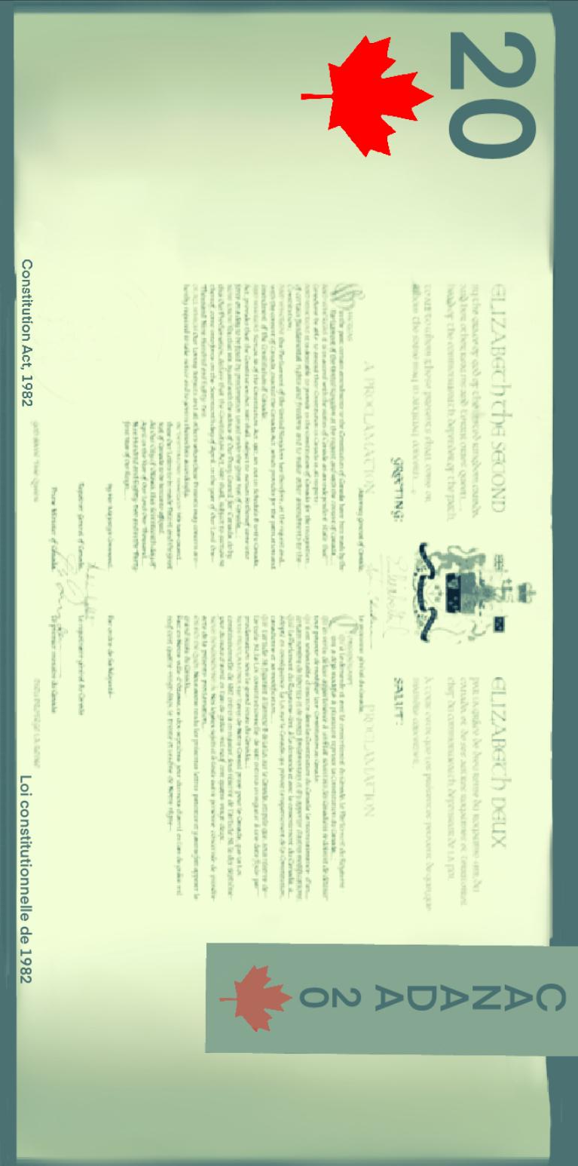
20 dollars
Pierre Elliott Trudeau est un des premiers ministres les plus influants du 20e siècle. Il est connu pour sa gestion de la Crise d’Octobre, l’engouement de la Trudeaumanie et ayant établi l’égalité consitutionelle entre l’anglais et le français. Son gouvernement a aussi négocié la Loi constitutionelle de 1982 et la Charte canadienne des droits et libertés avec la Grande-Bretagne --les documents fondamentaux à l’identité canadienne modèrne qui ont déclaré l’indépendance entière du Canada de la Grande-Bretagne en donnant au Canada le pouvoir de modifier sa constitution lui-même.

Slide 10
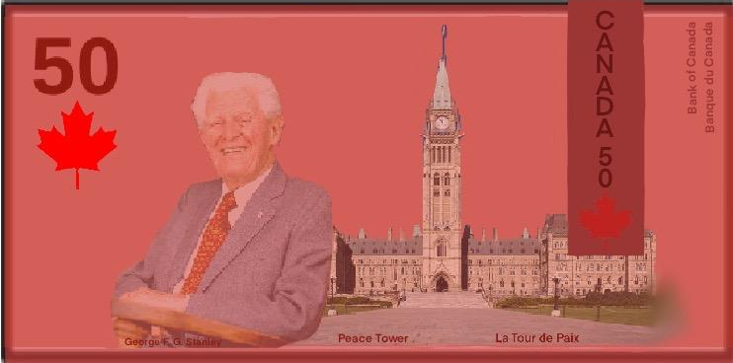
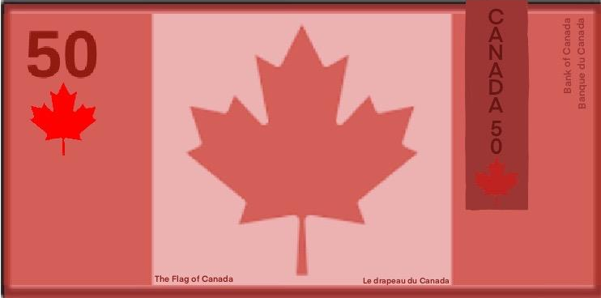
50 dollars
Le 15 février 1965, le drapeau canadien actuel a été adopté par le gouvernement de Lester B. Pearson. Dessiné par George F. G. Stanley, la feuille d’érable est reconnue officiellement comme un emblème caractéristique du Canada tout depuis 1859 lorsque le prince de Galles présente le 100e régiment (Royal Canadians), avec ses couleurs en Angleterre. À chaque coin du drapeau régimentaire se trouve une feuille d’érable. L’adoption de ce drapeau a aussi progressé le mouvement au Canada pour se distinguer de la Grande Bretagne. Tout depuis ce jour, le drapeau de feuille d’érable flotte aux édifices gouvernementaux tel la Tour de Paix à l’Ottawa.

Slide 11
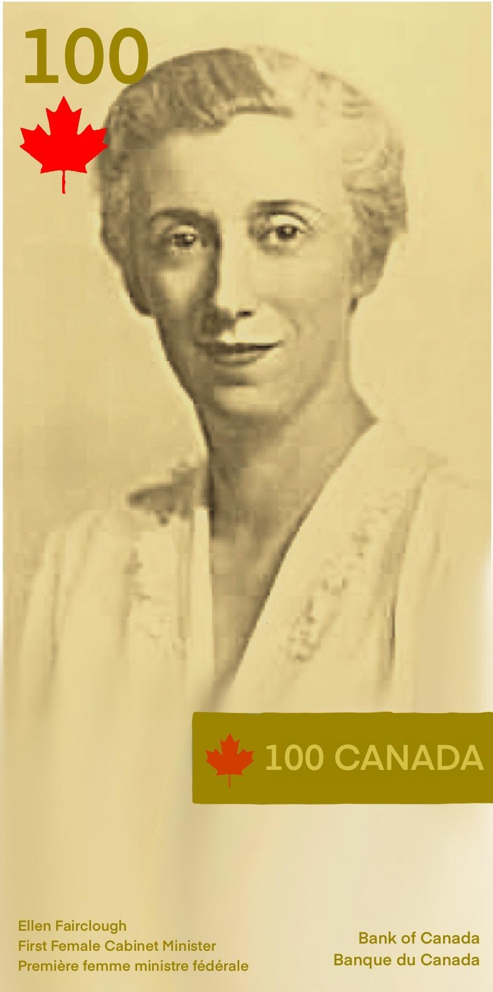
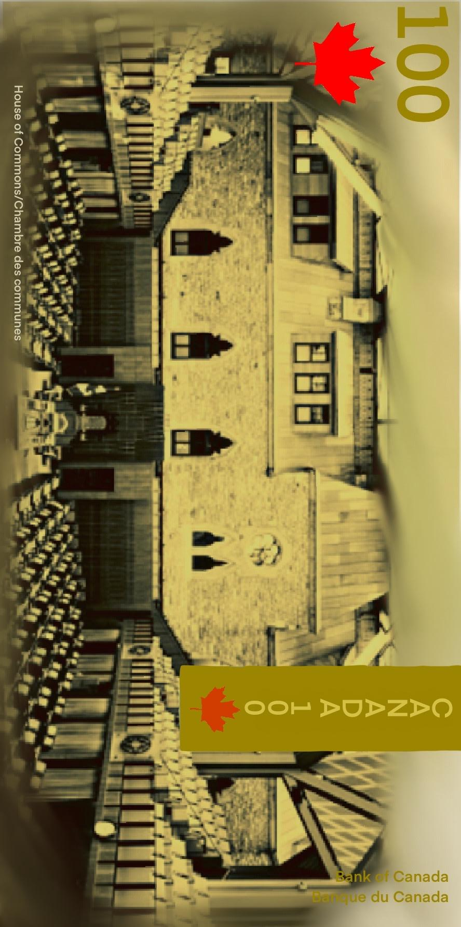
100 dollars
Le 28 janvier 1905, Ellen Fairclough est née à Hamilton, Ontario. En 1957, elle est devenue la première femme ministre fédérale du Canada en tant que secrétaire d’État quand le parti conservateur de John Diefenbaker est élu. En 1958, cherchant des plus importants rôles elle devient chef du ministère de la Citoyenneté et de l’Immigration. Dans ce rôle, elle a réformé la politique d’immigration canadienne pour ȇtre mieux orientée vers un système de mérite. En 1962 elle devient ministre des Postes avant qu’elle est vaincue dans l’élection de 1963.

